Slide 1
كتابة قصة من مشاهد معروضة

Slide 2
مدخل الوحدة
الوظيفة النحوية
أنشطة تمهيدية
أنواع الكلمة و ا لجملة
المبتدأ و الخبر
مشروع الوحدة
الرسم الكتابي
الحروف المرتكزة على السطر
[ب د ط ف]
التعريف بالمشروع
نص الاستماع
النص الشعري
ناقلُ الأمراض
لِمَ تأتِ الفراشةُ؟
نص الفهم القرائي
التواصل الشفهي
التَّصحُّر وأثرُه في البيئةِ
إبداء الرأي
وصف مشاهدات
الظاهرة الإملائية
التواصل الكتابي
كلماتٌ حذفت الألفُ من وسطِها
همزتا القطع والوصل
كتابة قصة من مشاهد معروضة
بناء فقرتين

Slide 3
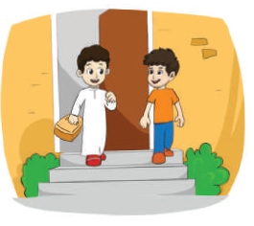
أتَأمَّلُ المَشاهِدَ وَأَقْرأُ الْعِبَاراتِ وأُجِيبُ عَنِ الأَسئِلَةِ
12
التواصل الكتابي
كتابة قصة من مشاهد معروضة
أحمد و أيمن
مَنْ في الصورَةِ؟
من المنزل
مِنْ أَيْنَ يَخْرُجانِ ؟
سلّة مأكولات
مَاذَا يَحْمِلُ أَحْمَدُ ؟
ملابس رياضِّية زاهية
مَاذَا يَرْتَدي اَيْمَنُ ؟

Slide 4
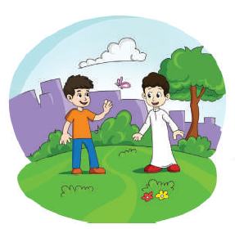
أتَأمَّلُ المَشاهِدَ وَأَقْرأُ الْعِبَاراتِ وأُجِيبُ عَنِ الأَسئِلَةِ
12
التواصل الكتابي
كتابة قصة من مشاهد معروضة
حديقة مُزهرة
مَا المَكانُ الَّذِي وَصلَ إِليهِ أَحْمَدُ وَأَيْمَنُ؟
مكان جميل و منظر خلَّاب
أَصفُ المَكَانَ
شجرة , أزهار, فراشة, أعشاب
مَا الأَشيَاءُ الَّتي أَرَاهَا فِيهِ؟
نعم, لأنّ الحديقة مكان مناسب للنزهة
هَلِ الذَّهَابُ إِلَى المَكَانِ مُنَاسبٌ؟ اُعَلِّلُ.

Slide 5
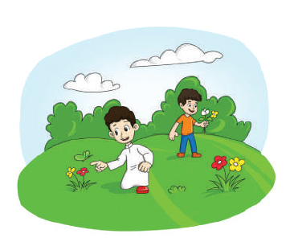
أتَأمَّلُ المَشاهِدَ وَأَقْرأُ الْعِبَاراتِ وأُجِيبُ عَنِ الأَسئِلَةِ
12
التواصل الكتابي
كتابة قصة من مشاهد معروضة
أحَمد يرَاقب الفرَاش َ
مَاذَا يَفْعَلُ أَحْمَدُ وَ أَيْمَنُ ؟
و أيَمن يقَطف الأزَهار
لكي يستمتعا بوقتهما
لِماذَا يِفْعلانِ ذَلِكَ ؟
استمتعا بوقتكما , لكن لا تعبثان بممتلكات الحديقة
مَاذَا يُمْكنُ أَنْ يُقَالَ لَهُمَا؟

Slide 6
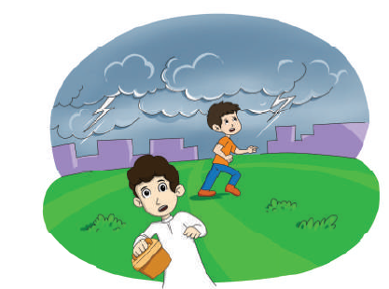
أتَأمَّلُ المَشاهِدَ وَأَقْرأُ الْعِبَاراتِ وأُجِيبُ عَنِ الأَسئِلَةِ
12
التواصل الكتابي
كتابة قصة من مشاهد معروضة
أصبح غائماً , وامتلأت السماء بالغيوم الداكنة
مَاذَا حَدَثَ لِلْجَوِّ ؟
أسرَعا إلى المنزل
مَاذَا فَعَلَ أحْمَدُ وَأيْمَنُ ؟
نعم
هَلْ تَصرُّفُهما حَسَنٌ ؟
نعم, لكن ليس كثيراً لأن الجو أصبح غائماً فعادا إلى المنزل
هَلِ استَمْتَعا بِالنُّزْهَةِ ؟

Slide 7
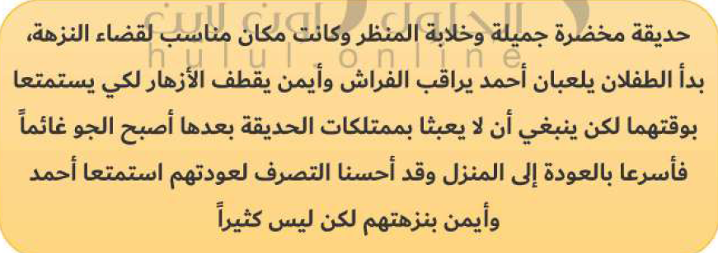
أرَبطُ بَيْنَ الإِجابَاتِ لأُكَوِّنَ قِصةً قَصيرَةً
12
التواصل الكتابي
كتابة قصة من مشاهد معروضة

Slide 8
انتهى الدرس

